Slide 1






Slide 2
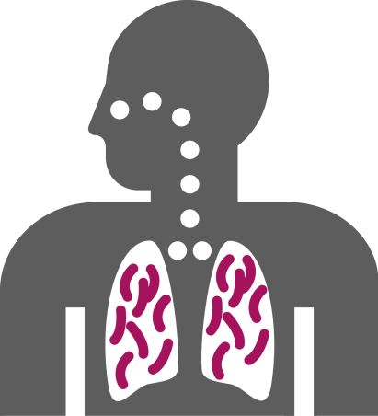
1) 결핵이란 ?
결핵균이 우리 몸에 침입하여 일으키는 전염성 질병
결핵은 대부분 폐에서 발병하지만 신장, 신경, 뼈 등 우리 몸 속 대부분의 조직이나 장기에서 병을 일으킬 수 있다.
2) 결핵균의 특징
① 다른 균에 비해 증식 속도가 느림
→ 결핵균에 감염되면 느린 속도로 정상조직이 파괴됨
② 산소를 좋아하는 호기성균 → 폐결핵 가장 흔함(85%)
③ 열과 햇빛에 약함 → 채광과 환기 중요
3) 우리나라 결핵 발생 현황(2018년 기준)
결핵환자 → 33,796명 (인구 10만 명당 65.9명)
결핵 신(新)환자 → 26,433명 (인구 10만 명당 51.5명)
결핵으로 인한 사망자 → 1,817명 (2017년 기준)

Slide 3
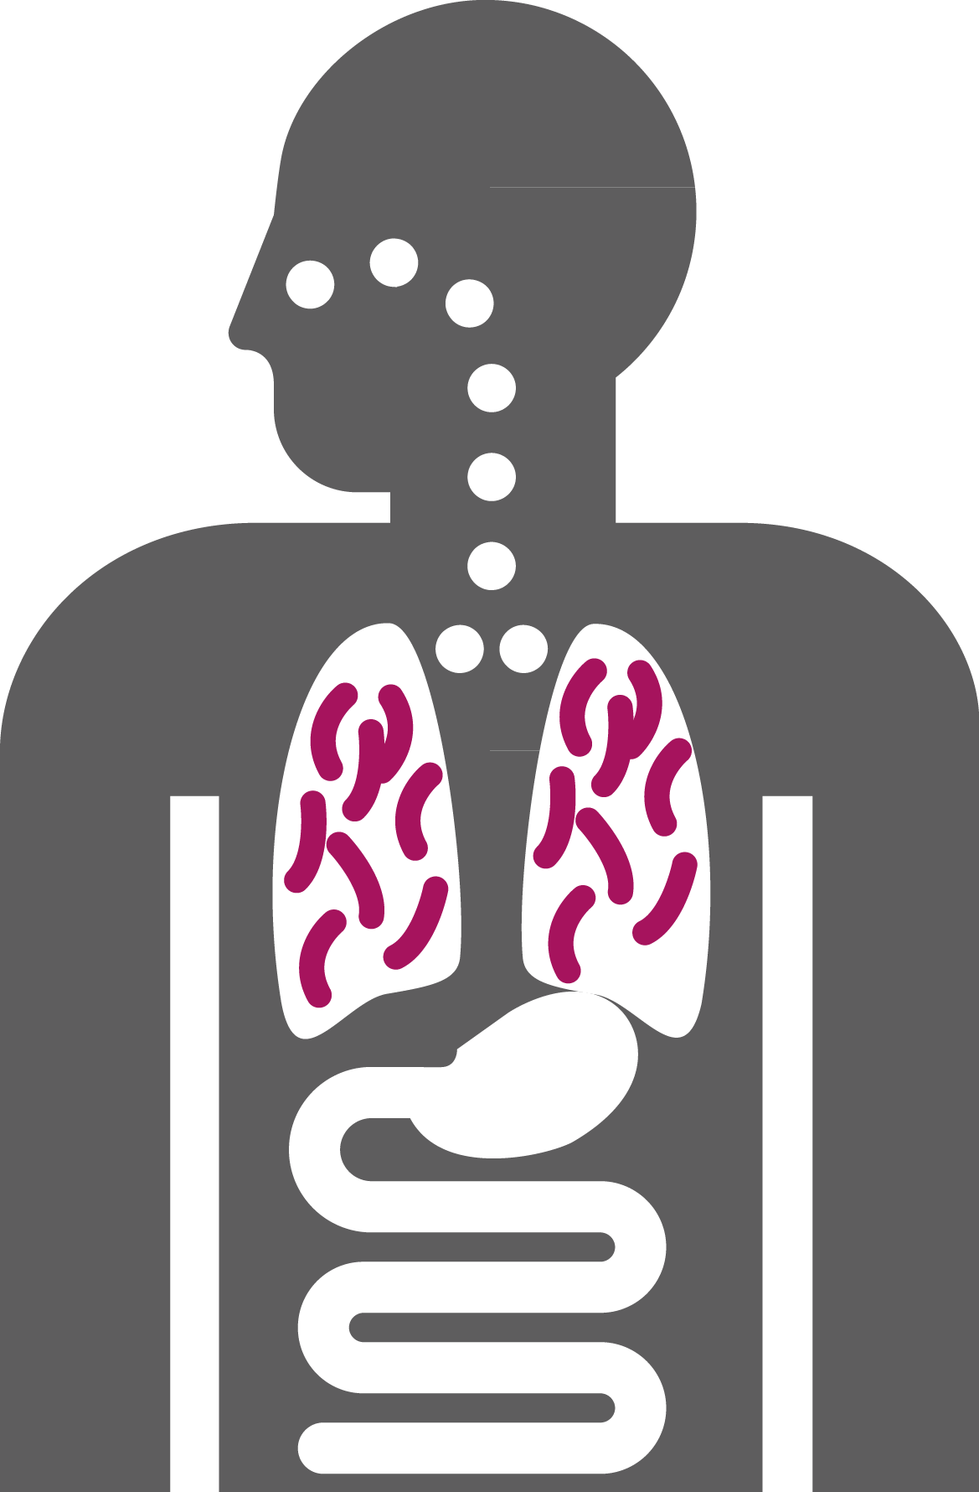


4) 결핵 감염 경로
환자가 기침이나 재채기를 하면 결핵균이 포함되어 있는
수많은 미세한 침 방울이 입이나 코에서 튀어 나옴
이 침 방울이 상당시간 공기 중에 떠 있을 수 있음
이 때 공기 중에 떠 있는 결핵균을 들이마심으로 써 감염됨
결핵균에 감염되어도 면역력이 정상인 상태에서는 발병하지 않고 건강한 생활을 할 수 있음.
※ 결핵환자와의 신체 접촉이나 음식을 함께 먹는 것,
결핵환자의 물건을 사용하는 것으로는 감염되지 않음.
결핵의 감염 및 발병 과정
전염성 결핵환자와 접촉 시
↓
70% 비감염(면역반응으로 제거) / 30% 결핵감염 →
90% 잠복결핵감염(평생 건강하게 지냄)
10% 결핵환자
(50% - 감염 후 1-2년 내 발병 / 50% - 면역력 감소할 때 발병)

Slide 4







5) 결핵 증상
폐결핵 증상
기침, 가래
기침, 가래가 2~3주 이상 지속된다.
밤에 잠잘 때 식은땀이 난다.
다이어트를 하지 않았는데도 살이 빠진다.
피로감을 느끼고 몸이 힘들다.
(이 외 미열, 체중감소 식욕부진 등 전신 증상)
가장 대표적인 증상
증상이 나타나면 즉시 가까운 보건소나 병원을 방문하여 진료를 받는다.
6) 결핵 진단
가슴 부위의
엑스선 사진을
촬영하여 폐결핵을
진단하는 방법
환자의 가래를 받아
현미경으로
결핵균 존재 여부를
확인하는 검사
흉부 엑스선 검사에서
이상 소견이 있는 사람을 대상으로
객담(가래)검사를 실시
흉부 엑스선 검사
객담(가래) 검사

Slide 5


6) 사업장 결핵환자 발생 시 대처방안
① 업무종사 일시 제한
전염성 결핵 진단 시 타인에게 결핵을 전염시킬 위험 ↑
전염성 소실될 때까지 업무종사 일시 제한해야 함
(보통 치료약 투여 후 2주 후 전염성 소실)
②업무종사 일시 제한 해제
전염성 소실에 대한 의사 소견서 보건소에 제출
→ 업무 복귀
(1) 결핵환자라는 이유만으로 사업주가 업무 복귀 거부, 해고, 면직 등 불이익을 주는 경우
(2) 전염성 결핵환자가 전염성이 높은 기간임에도 업무를 지속하는 경우
↓
해당 사업주는 「결핵예방법」 , 「산업안전법」 등의 관련 법령에 따라 처벌

Slide 6

6) 사업장 결핵환자 발생 시 대처방안
③ 역학조사
사업장 내 전염성 결핵환자 발생 시
질병관리본부와 보건소 결핵 담당자가 현장에 방문하여
현장조사 후 접촉자 검진을 시행
사업주의 역할
- 현장조사 후 3일 이내 보건소로 역학조사 범위의 접촉자 명단 제출
- 설명회 개최 알림, 장소제공,필요한 준비 등 적극 협조
- 접촉자 검진 일정에 맞추어 신속히 검사가 진행되도록 협조
④ 결핵 유소견자 관리
흉부 X-선 검사결과 결핵의심소견을 받은 경우
보건소 혹은 의료기관에 방문하여
확진검사를 시행하도록 관리

Slide 7
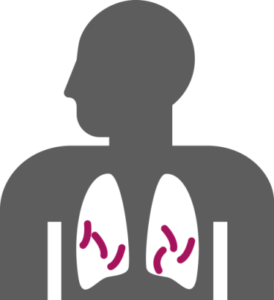


7) 잠복결핵감염
① 잠복결핵이란?
결핵균에 감염되어 있으나 결핵균이 잠자고 있는 중인 상태(휴면)
잠자고 있는 결핵균 → 증상 및 전염성 없음(환자 아님)
결핵환자 접촉자 중에서 환자가 전염성이 있는 동안 매일 접촉하는 주변인
검진 필요
② 잠복결핵 치료
ONLY!
잠복결핵감염은
결핵균에 감염된 상태이며,
언제든지 결핵으로 발병
할 수 있다.
잠복결핵감염 치료는
결핵환자의 치료에 비해
훨씬 적은 양의 약을
복용한다.
결핵균을 죽이기 위한
유일한 방법은
결핵약 복용이다.

Slide 8






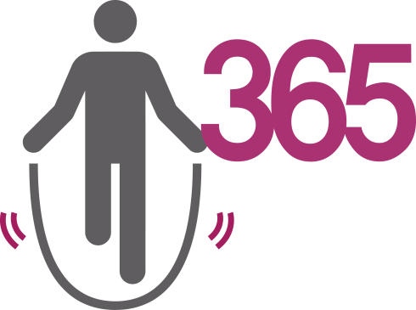
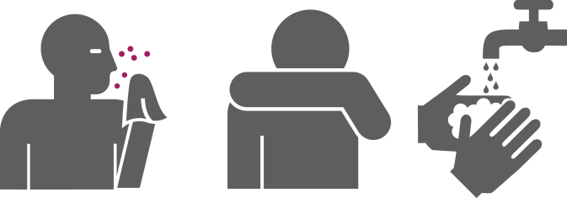
7) 결핵 예방법
술, 담배
무리한 다이어트
과도한 스트레스
다중 이용 시설 중
환기가 용이하지 않은 장소
예) PC방, 노래방 등
결핵예방 생활수칙
2주 이상 기침하면 결핵검사
기침예절 실천
규칙적인 운동

Slide 9







7) 결핵 예방법
올바른 기침예절 실천
하나
둘
셋
기침, 재채기 할 때
휴지나 손수건은 필수
휴지나 손수건이 없다면
옷 소매 위쪽으로 가리기
기침, 재채기 후
흐르는 물에 손 씻기
사업장 결핵 예방
적당한 채광, 주기적 환기 필수

